Slide 1
Краеведческая программа «Моя малая Родина» летнего оздоровительного лагеря с дневным пребыванием детей
Муниципальное казенное общеобразовательное учреждение
«Средняя общеобразовательная школа № 31» п. Восток
Красноармейского муниципального района Приморского края
Число детей, отдохнувших в ЛОЛ 3 смена
в возрасте от 6,5 до 15 (включительно): 50 человек

Slide 2
Тропа «Мой дом родной»
С самого детства формируется такое понятие, как Родина. Малая Родина — это место, где ты родился. Она является частичкой нашей души и греет наше сердце. Где бы не был человек, родной край всегда будет звать его. Здесь всё родное и близкое. Неважно, город это или маленькая деревушка где-то на берегу реки.
С 31.07 по 18.08 в летнем лагере прошел первый этап краеведческой программы «Моя малая Родина»: "Мой дом родной". Ребята познакомились с историей нашего посёлка, узнали о достопримечательностях, о происхождении названий улиц, о сопках, реке, выяснили, какие лекарственные растения растут в нашем крае и районе. В конце мероприятия дети сделали маленькие книжки «Моя малая Родина". Посёлок Восток - это наша малая Родина. Место, которое мы всегда с теплом будем вспоминать и любить. Здесь уникальная природа, живописные места и всё близкое и родное. Мы знаем здесь каждый уголок. Именно родной край связан с нашим детством, самыми светлыми моментами в жизни.
На протяжении всей недели дети совершали своеобразное путешествие в мир живой природы. Дети рисовали пейзажи, улицы, здания, которые построили родители для нашего будущего благополучия, слушали беседы «Охрана окружающей среды», где ребята поговорили о том, что человек должен жить в гармонии с природой, что надо заботиться о чистоте водоёмов, лесов, полей и лугов, и как важно охранять природу, частью которой являемся и мы сами, участвовали в ярмарке идей, где мастерили «Весёлую креветку», «Кулон тигра» и других животных Сихотэ-Алиня – нашей малой Родины.

Slide 3
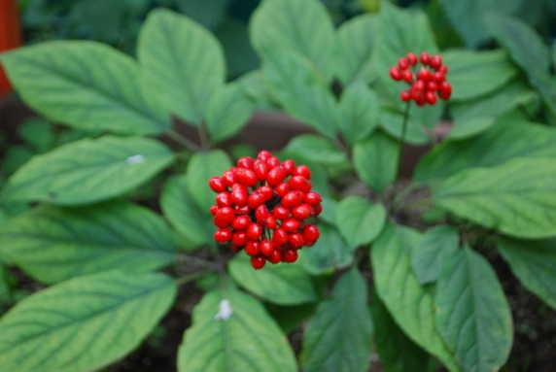
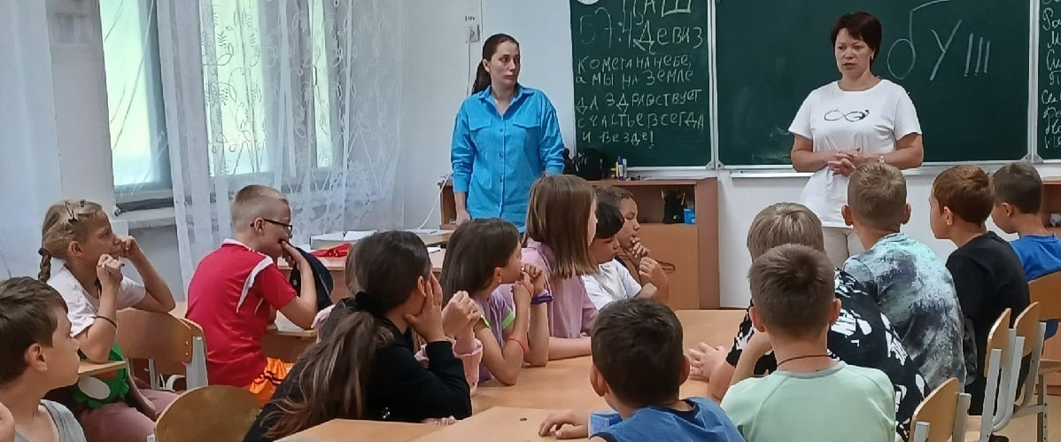
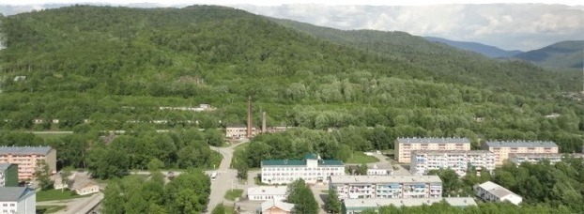
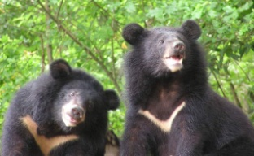
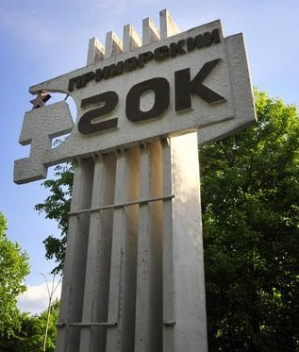
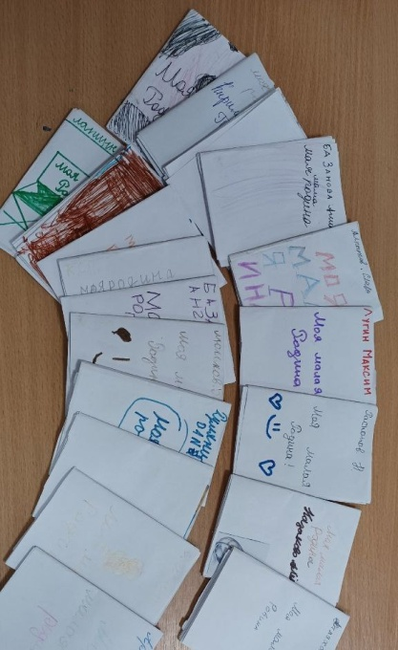
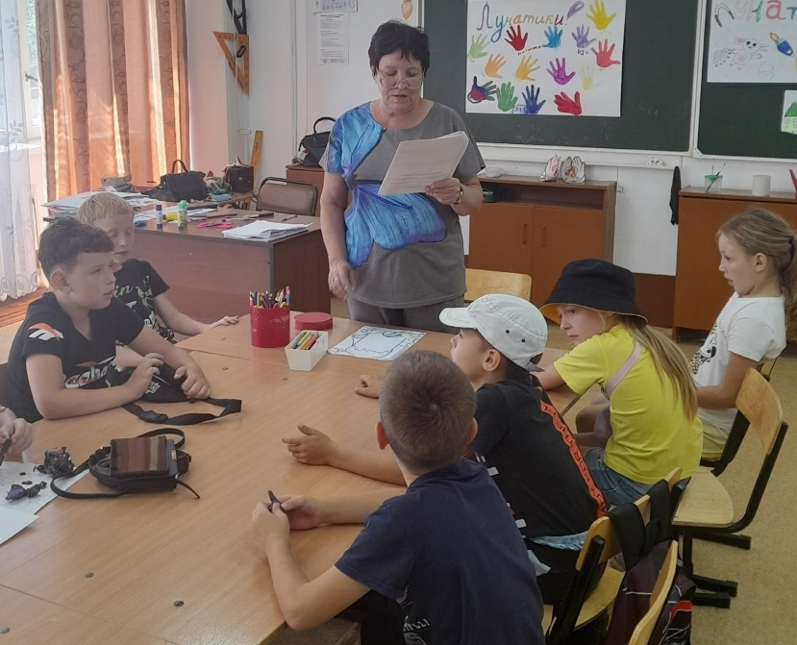
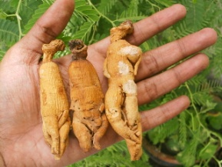

Slide 4
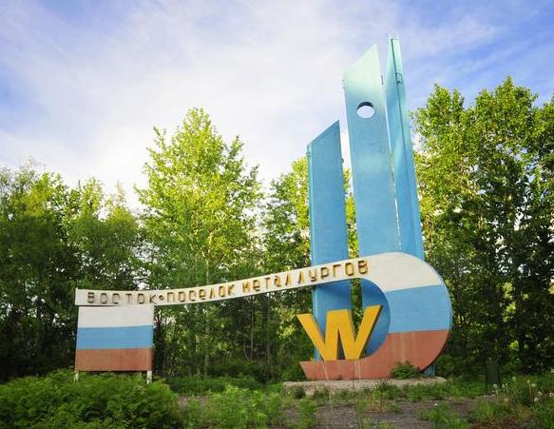
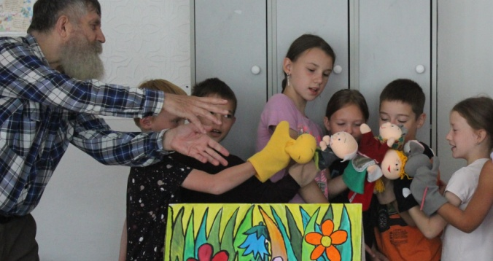
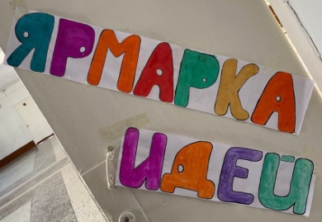
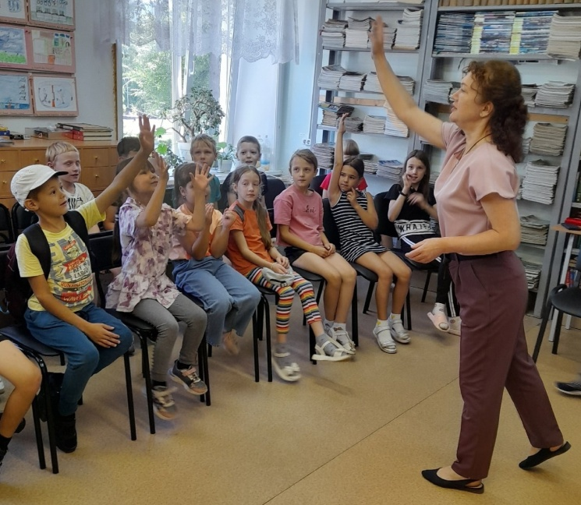
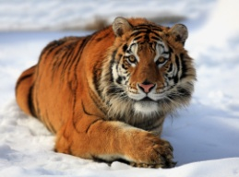
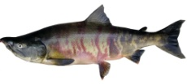
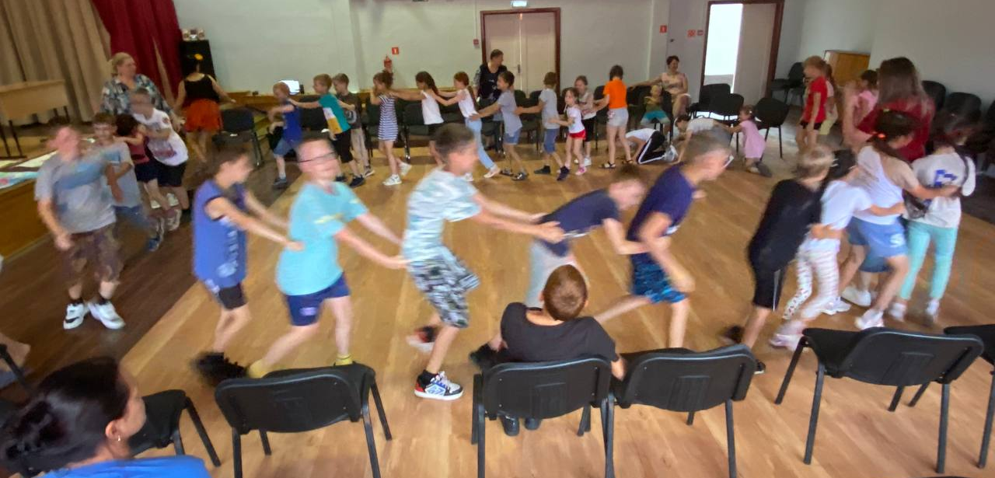
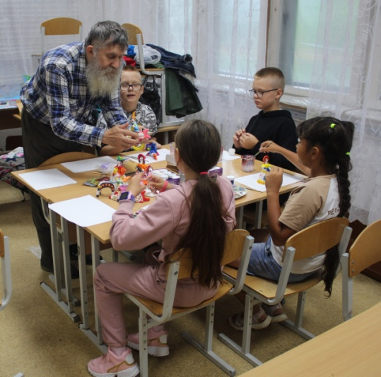
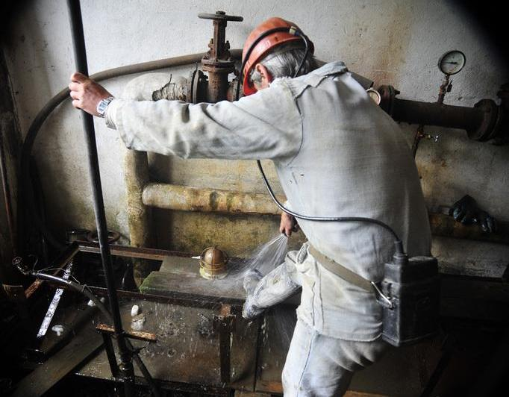
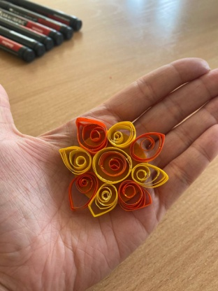
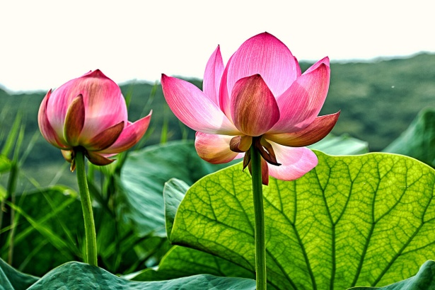

Slide 5
Тропа «Мои земляки»
Тропа «Мои земляки"
С 07.08 по 11.08 в летнем лагере прошел второй этап краеведческой программы «Моя малая Родина»: «Мои земляки". Ребята познакомились с выдающимися личностями, старожилами и почетными жителями нашего посёлка. А познакомиться и узнать о своих земляках и историей создания посёлка Восток помогла Марина Витальевна (библиотекарь). В ходе экскурсии и исследования школьники узнали, что в марте 1961 года геолого-поисковая партия Иманской экспедиции села Рощино приступила к проведению поисковых работ на правобережье реки Дальняя. Данные по химическому анализу вод в ключе Восток-2 выявили наличие аномальной суммы металлов. На детализационные работы направили только желающих. В тяжелых условиях суровой поздней осени, когда приходилось жить в палатках и даже нормировать продукты. 27 октября 1961 года геологи вскрыли богатейшую часть рудного тела в коренном залегании. Так было открыто уникальное месторождение вольфрама Восток-2. С ребятами были проведены игры и викторины «Знай и люби свой край», также была представлена презентация «Мой родной посёлок» об истории поселка. Воспитатели провели беседы о ветеранах ВОВ нашего посёлка. Работники ДК "Металлург", преподаватели МКОУ СОШ 31, Муниципальный комитет и Лаштур И.А. провели эколого - патриотическое мероприятие для детей. Ребята узнали много интересного об образовании памятников и монументов в нашем поселении. На примере жизни и деятельности земляков детям прививалось понимание ценности и значимости каждой человеческой жизни. Воспитатели лагеря стимулировали стремление узнать как можно больше о родной земле и её людях, уважение и внимание детей к старшему поколению.

Slide 6
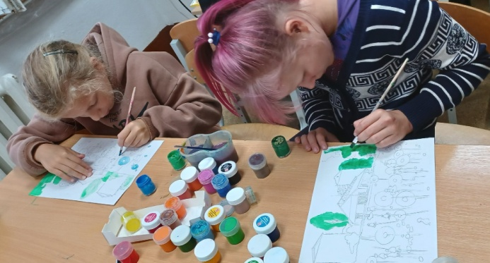
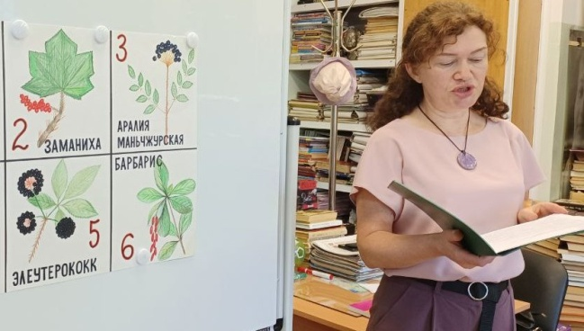
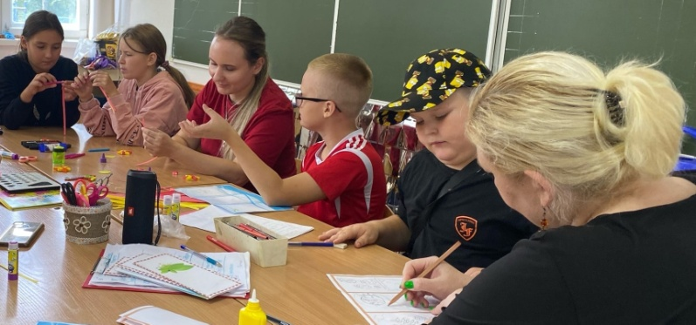
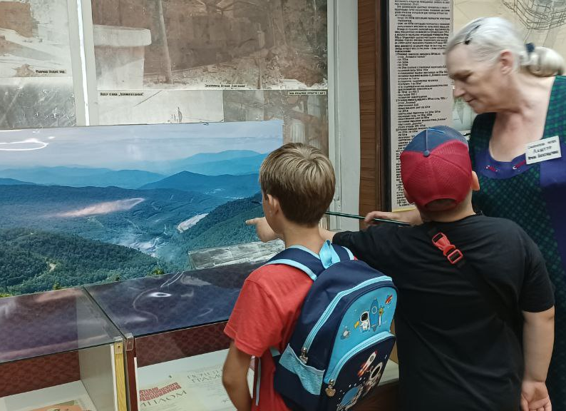
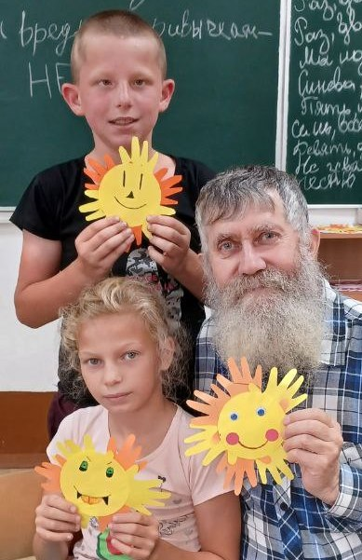
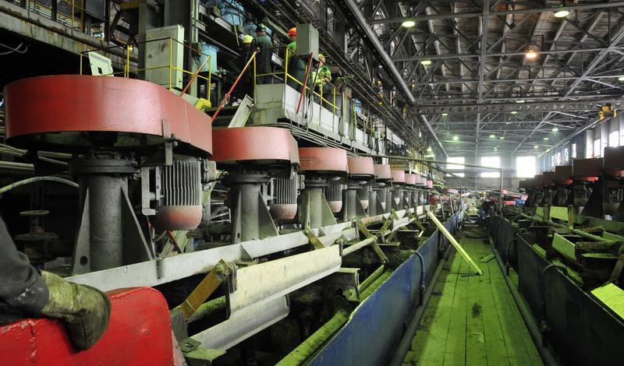
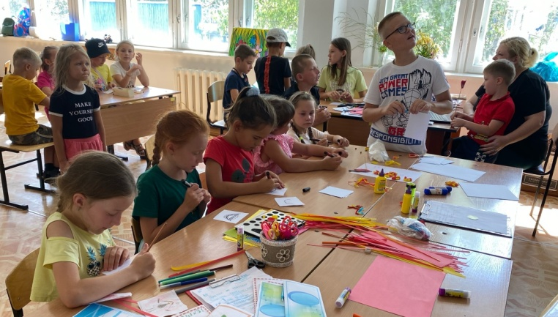
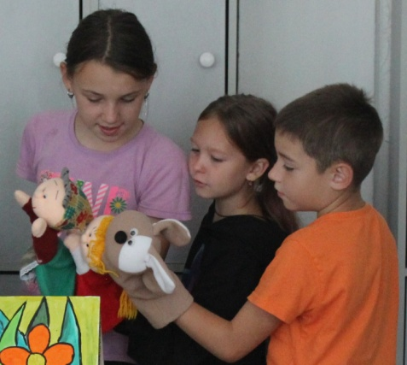

Slide 7
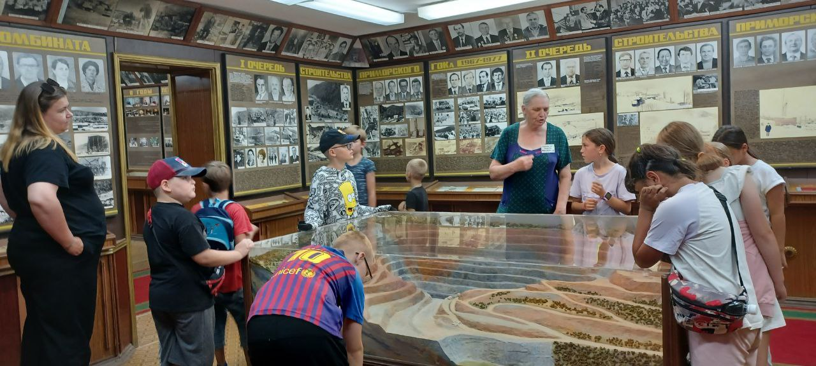
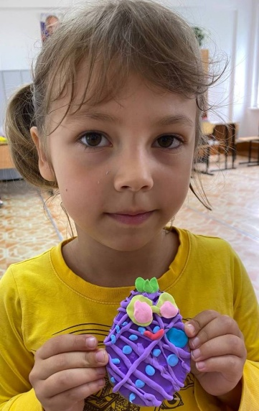
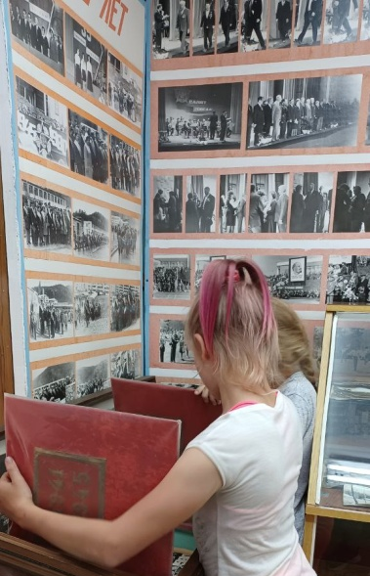
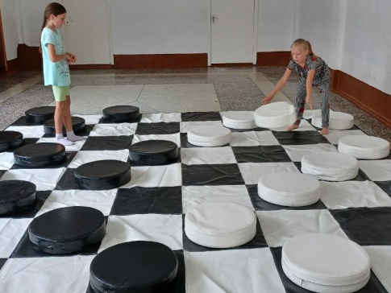
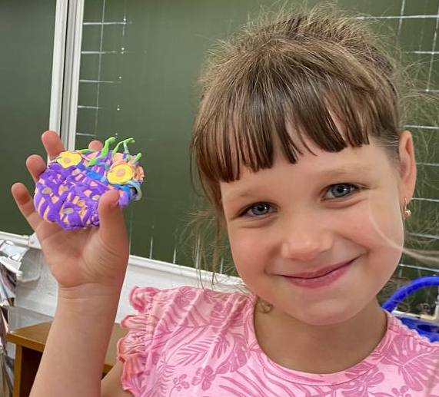
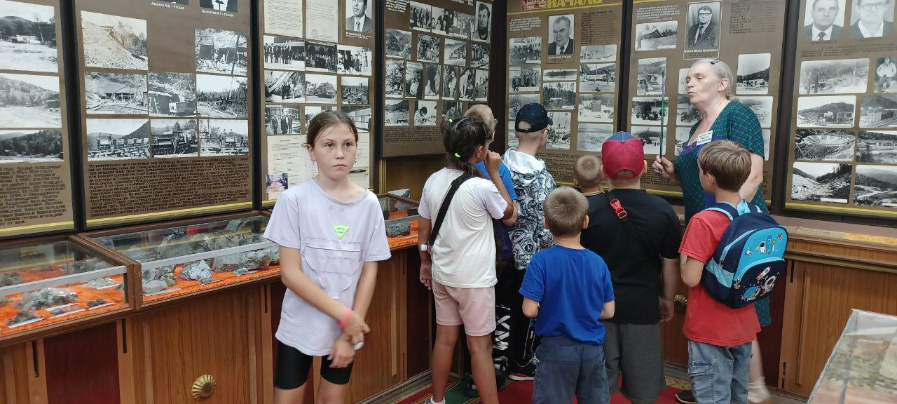
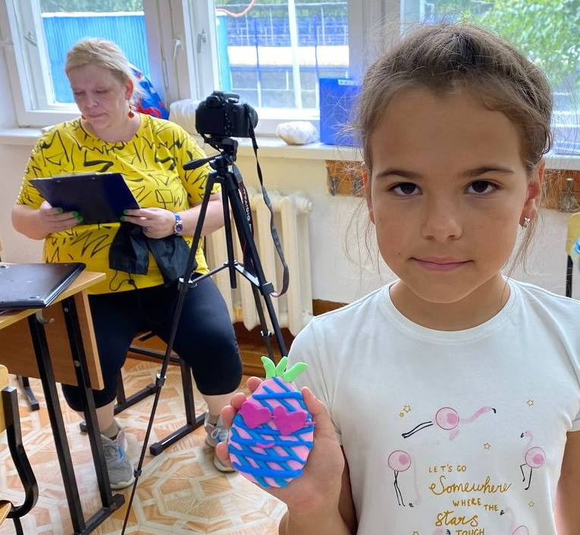
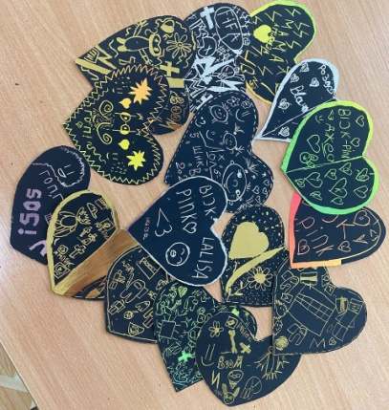
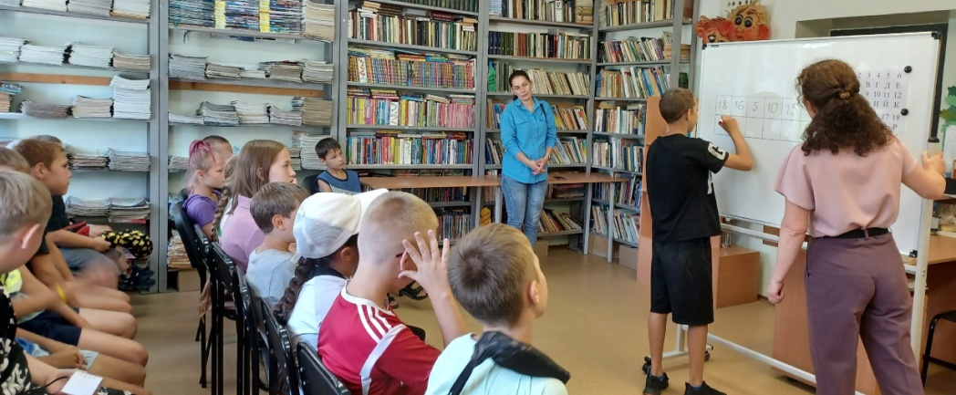

Slide 8
Тропа «Мы будущее нашей Малой Родины»
С 14.08 по 18.08 в летнем лагере прошел третий заключительный этап краеведческой программы "Моя малая Родина": "Мы будущее нашей малой Родины».
В рамках цикла мероприятий организованы и проведены проекты «Сохраним в памяти историю нашей малой родины» - создание мини-книжки про пгт. Восток и рисунков с изображением посёлка, «Народные промыслы на территории моей малой родины» – изготовление различных поделок по декоративно-прикладному творчеству и участие в конкурсах различного формата, «Жители таёжного посёлка Восток за здоровый образ жизни!» – с проведением на свежем воздухе различных спортивных состязаний и мероприятий, а также празднование Всероссийского дня физкультурника, трудовой десант -«Операция «Большая уборка», «Моя будущая профессия».
Через беседы и личный опыт учителей и воспитателей детям прививались бережное отношение к родному посёлку, его истории и его природе. Воспитывалось чувство гордости за свою малую Родину и его жителей. Для себя дети извлекли понятие того, что их Восток – маленькая частичка нашей большой Родины и поэтому её нужно беречь, держать в чистоте и в дальнейшем внести лепту в будущее развитие нашей малой Родины - своего родного посёлка.
Вся программа ЛОЛ способствовала формированию у ребят интереса к истории родного посёлка, края, к своей родословной, поисковой и исследовательской деятельности, уважения к традициям, обычаям, местным обрядам, культурному наследию, стремления к улучшению окружающей среды родного посёлка, мотивации личности к познавательной деятельности и творчеству средствами патриотического воспитания.

Slide 9
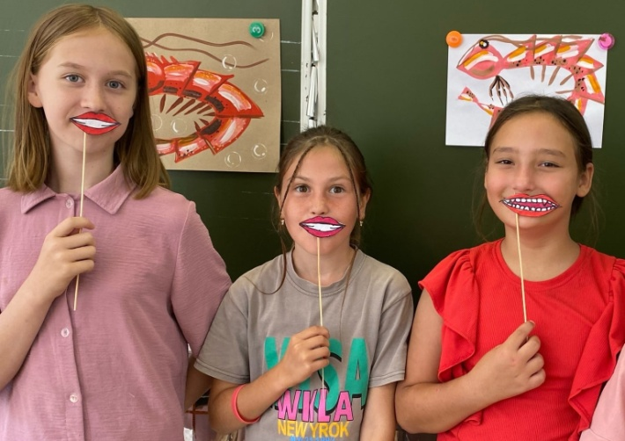
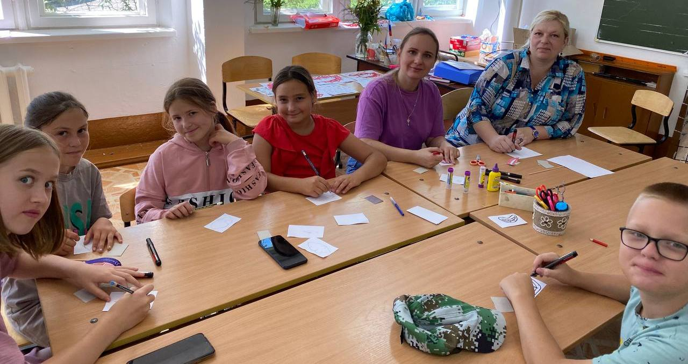
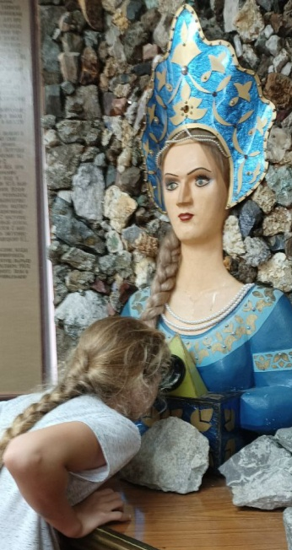
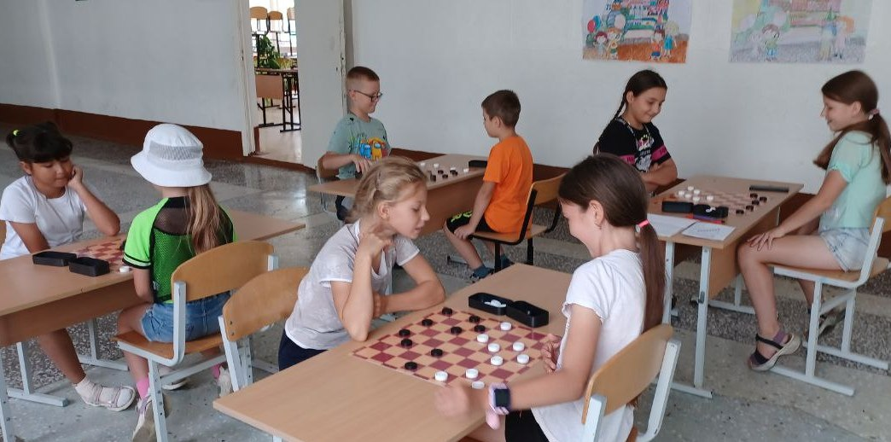
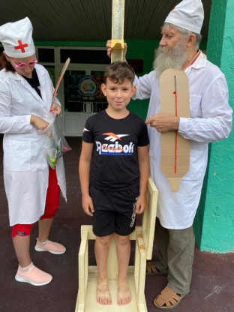
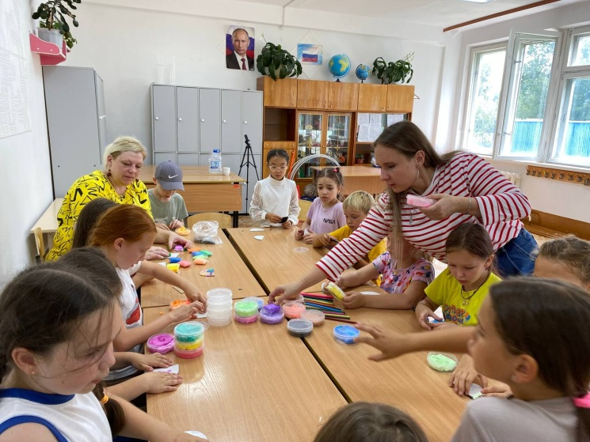
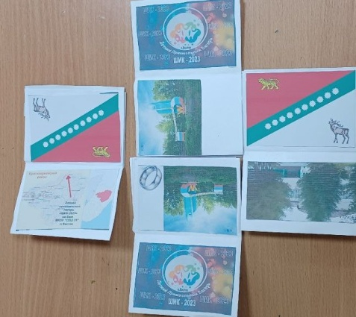
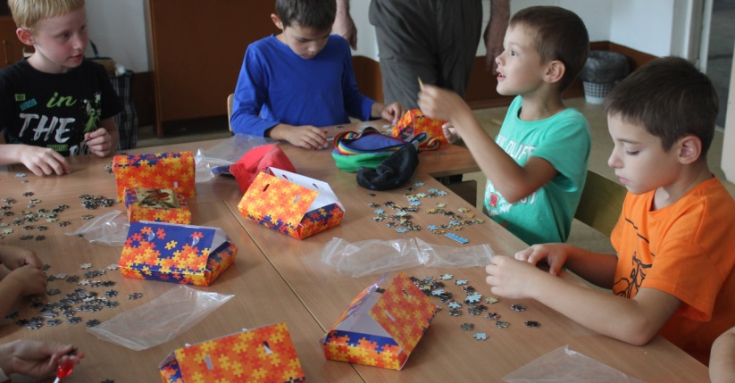

Slide 10
